Slide 1
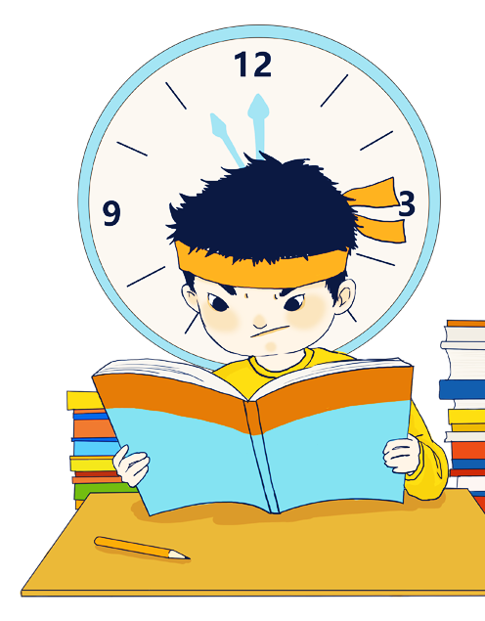
努力学习
迎接期末考试
努力学习迎接期末考试主题班会
study hard to meet the theme class meeting of final examination
meeting of final examination
宣讲：喜爱PPT 时间：20XX.XX

Slide 2
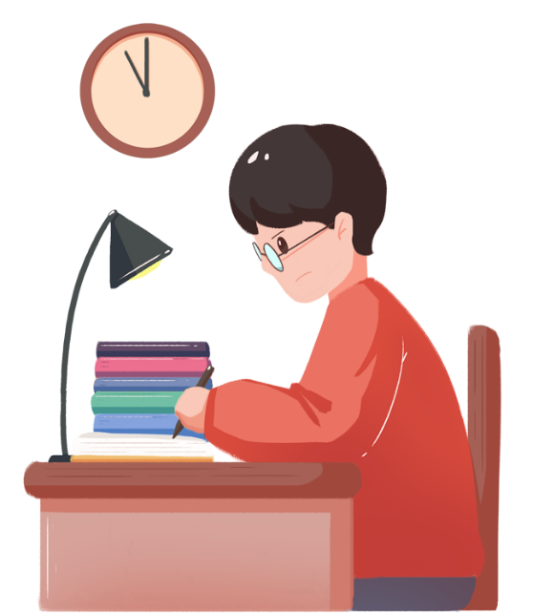
目录
01
如何取得更好的成绩
02
如何取得最佳状态呢
03
如何将压力转为动力
04
迎接期末考试班会总结

Slide 3
第一部分
如何取得更好的成绩
简单的讲一下、总结一下月考的情况，分析自己的实际情况

Slide 4
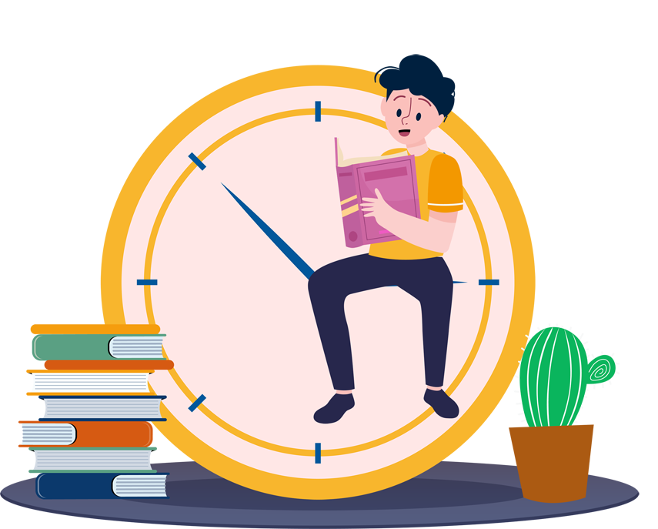
认真总结月考的成绩
要认真总结这次月考的经验教训，不放松学习，不放松纪律。尤其是晚上的就寝纪律，那可是全靠咱们同学自觉的时候。无规矩不成方圆，纪律问题对我们的学习尤为重要。

Slide 5
坚定信心与信念
无论在什么情况下都要坚定自己的信心，心静如水，拼博到底 。人生难得几回搏，今日不搏何时搏？面临期末，面临奖学金……
为了我们亲爱的父母亲，为了我们的将来……我们要振作，要奋起，要拼搏……勤奋的汗水会有报偿!爱拼才会赢，拼搏创造奇迹!

Slide 6
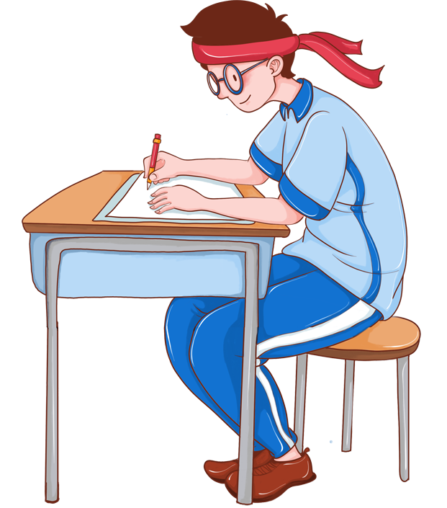
老师辅导加自主复习
争取以最佳状态进行全面复习。白天在老师的指导下，认真复习；自习时间要自觉地有计划性地学习。

Slide 7
第二部分
如何取得最佳状态呢
如何保持考前的最佳的状态呢？分享一些方法给大家参考学习!

Slide 8
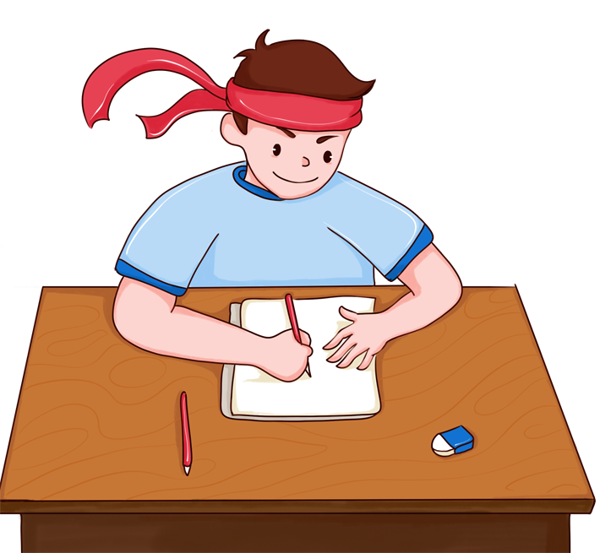
首先我们要保持一种平稳、自信、饱满的心态，在最后的一个多月里，把握住自己，不让一些小事使自己情绪低落或过于兴奋
其次，我们要轻装，我们要冷静，我们要积极，做到乐观、热情、大度、奉献、进取、自信、必胜。还是我常说的那句话：积极的心态，成功的一半。

Slide 9
另外 我们要心情愉快，心情愉快才会学习效率高。把一切不开心的事见鬼去吧！端正学习态度，掌握学习方法，有效地利用每一分每一秒。

Slide 10
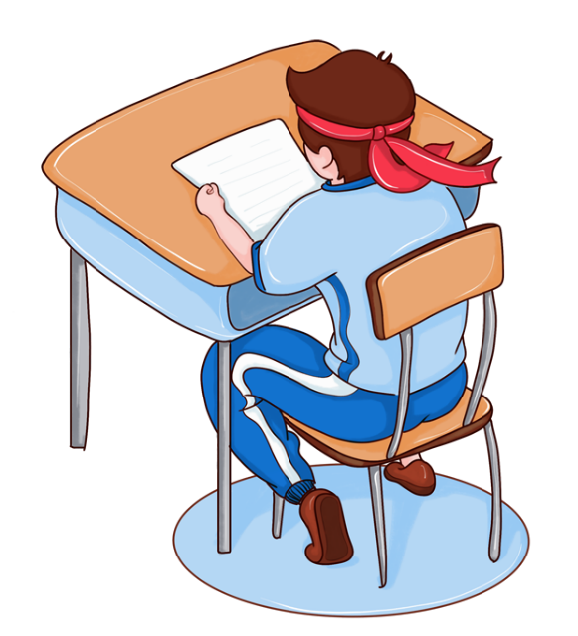
充分做好课前准备包括学习用品的准备，也包括情绪的准备，以饱满的精神状态迎接上课。
认真听课，当堂可掌握70－100%的知识，这样，课后复习就轻松多了。教师的思路走。

Slide 11
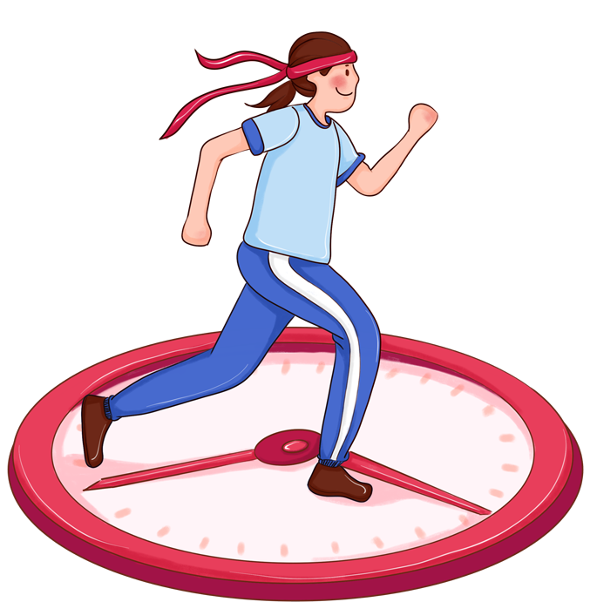
作业是复习的一种形式，通过作业了解自己对知识掌握的情况，从而发现问题、解决问题，因而要端正作业的态度。
时间要抓紧，但要注意休息好，中午要午休，只有休息好效率才会高

Slide 12
第三部分
如何将压力转为动力
简单的讲一下、总结一下月考的情况，分析自己的实际情况

Slide 13
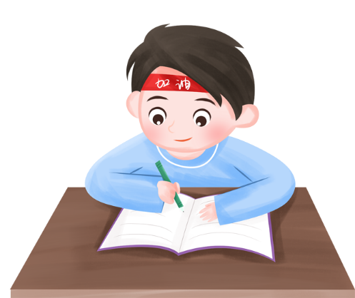
有学习压力的学生不在少数，只要你把学习当回事，只要你在学习上有不满意的状况，你就会感到一种无形的东西好像影响着你，产生压力。
压力对人并非只是一件坏事。很多时候，我们需要一种力量来推动我们。正是生存的压力让人在改变自然的同时也在改变自身。压力其实是一把双刃剑，关键是我们如何利用它。

Slide 14
01
首先让自己心情平静，不要再想过去了。每个人都必须在必要时给自己机会，允许自己从零开始。
02
其次你必须认定目标并开始行动.根据自己的实际情况
制定适合自己的目标！
03
所有取得成功的人都知道，要成功就必须坚持。你也必须马上行动，并且要坚持下去。

Slide 15
第四部分
迎接期末考试班会总结
对本次班会的总结 ，引导大家更加的去坚定自己的目标

Slide 16
昨天已经过去，明天还未到来，每一位“立志成才”的同学。都要把握今天，时间一分一秒的过去，离期末考试只剩下一个多月的时间了。同学们，花有重开日，人无再少年。让我们用剩下的时间，勤奋读书，勤思好问，让我们把握手中的时间，争取在期末考试中取得好的成绩，给父母一份满意的答卷！

Slide 17
努力学习
迎接期末考试
努力学习迎接期末考试主题班会
study hard to meet the theme class meeting of final examination
meeting of final examination
演示完毕感谢您的观看

